Slide 1
Применение библиотеки CoreForms в программном обеспечении

Slide 2





Проблема сайтостроения
Из-за разнообразия браузеров сайты отображаются некорректно

Slide 3

Проблема поставок программного обеспечения
На текущий момент нет способов безопасной передачи программного обеспечения пользователю

Slide 4
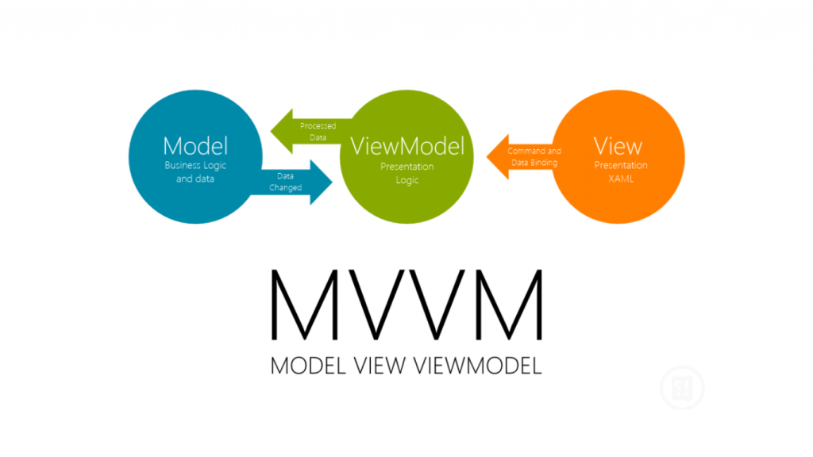
Решение проблемы
Решить проблему можно грамотно разделив пользовательский интерфейс и логику программы

Slide 5

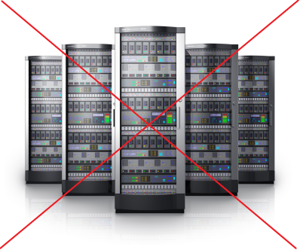
Как это работает?
Backend HTML5 верстки может быть запущен как удаленно, так и на странице с использованием технологии WebAssembly

Slide 6
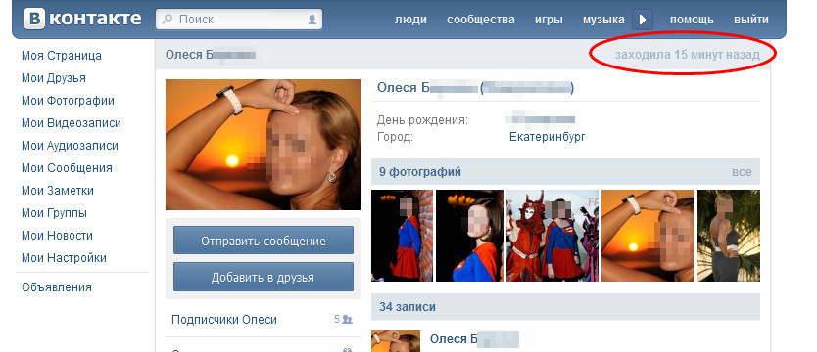

Передача данных между моделью и представлением в реальном времени

Slide 7
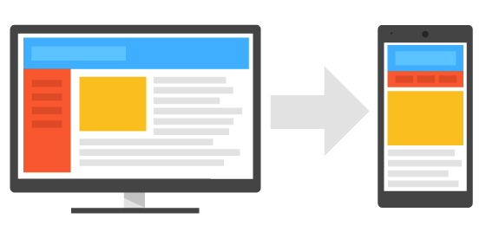
Что в итоге
Библиотека позволяет использовать лучшее из двух миров – масштабируемость веб сайтов и стабильность приложений рабочего стола

Slide 8
Вопросы?

Slide 9
Спасибо за внимание!

